Slide 1
Факты употребления табака в молодежных российских сериалах
Исследование видеоматериалов - асоциации

Slide 2
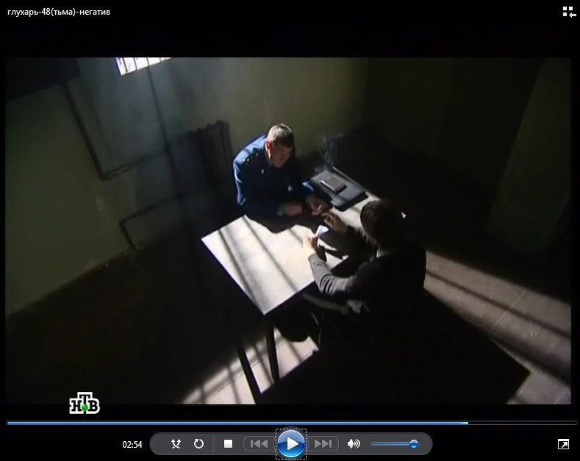
Сигарета – признак доброжелательности Сигарета – составляющая дружеского общения
Сериал «Глухарь», телеканал НТВ.
смотреть эпизод

Slide 3
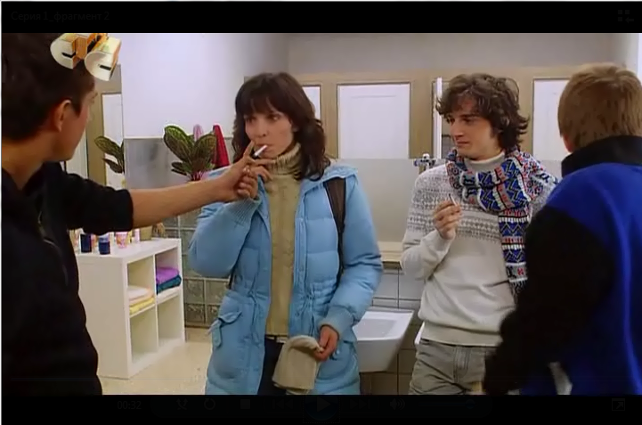
Сигарета – способ установить контакт Сигарета – составляющая дружеского общения
Сериал «Закрытая школа», телеканал СТС.
смотреть эпизод
(серия от 31.08.2011, включена в отчет в качестве дополнительной иллюстрации)

Slide 4
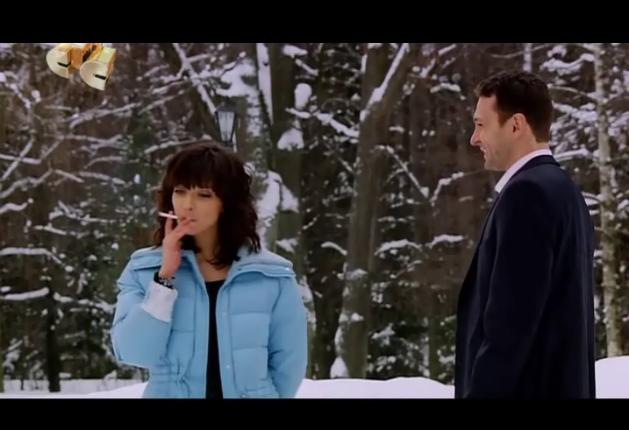
Те, кто запрещает нам курить – курят сами! Сигарета – составляющая дружеского общения
Сериал «Закрытая школа», телеканал СТС.
смотреть эпизод
(серия от 31.08.2011, включена в отчет в качестве дополнительной иллюстрации)

Slide 5
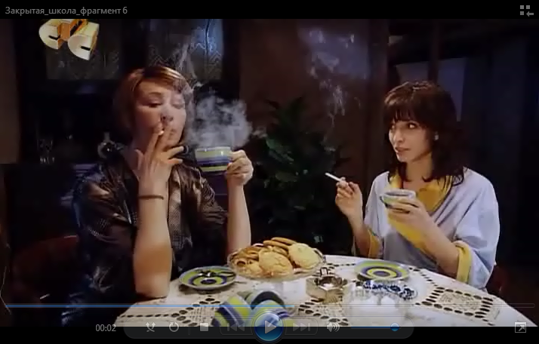
Сигарета и чаепитие вполне совместимы
Сериал «Закрытая школа», телеканал СТС.
смотреть эпизод
(серия от 31.08.2011, включена в отчет в качестве дополнительной иллюстрации)

Slide 6
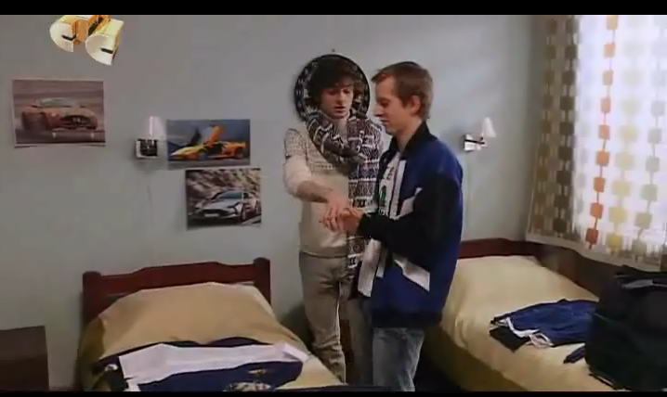
Запрет на курение ничего не значит
Сериал «Закрытая школа», телеканал СТС.
смотреть эпизод

Slide 7
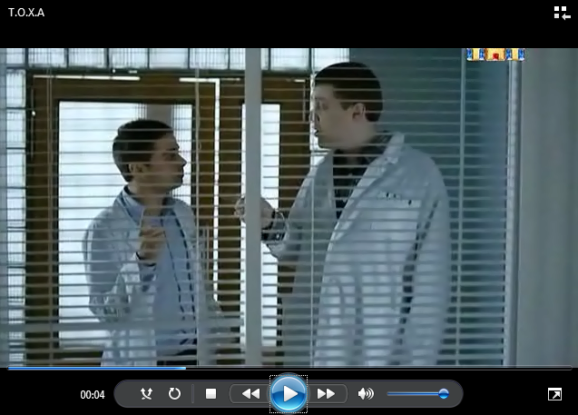
На предупреждение Минздрава плюют даже врачи
Сериал «Интерны», телеканал ТНТ.
смотреть эпизод

Slide 8
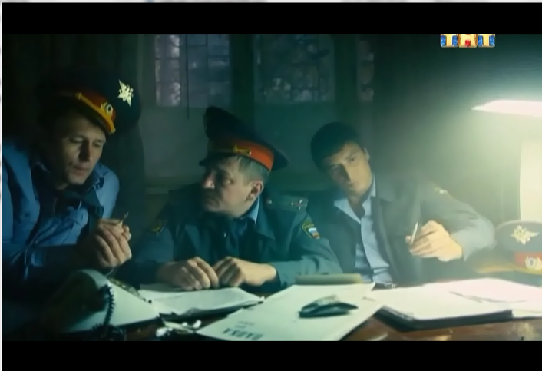
Сигарета – не только табак, но и наркотик
Сериал «Зайцев+1», телеканал ТНТ.
смотреть эпизод

Slide 9
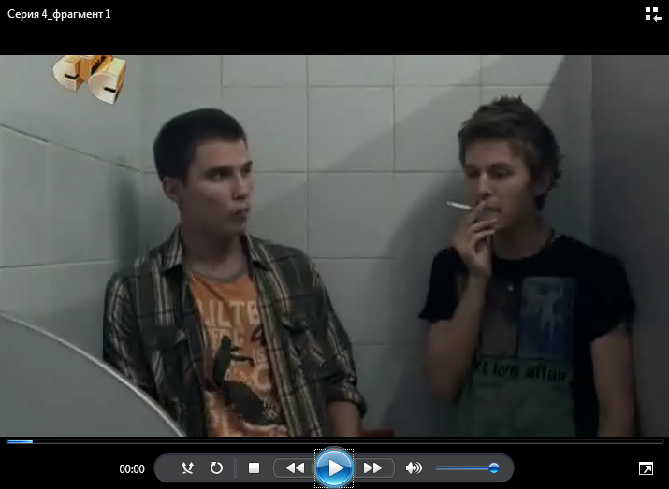
Сигарета – не только табак, но и наркотик
Сериал «Физика и химия», телеканал СТС.
смотреть эпизод

Slide 10
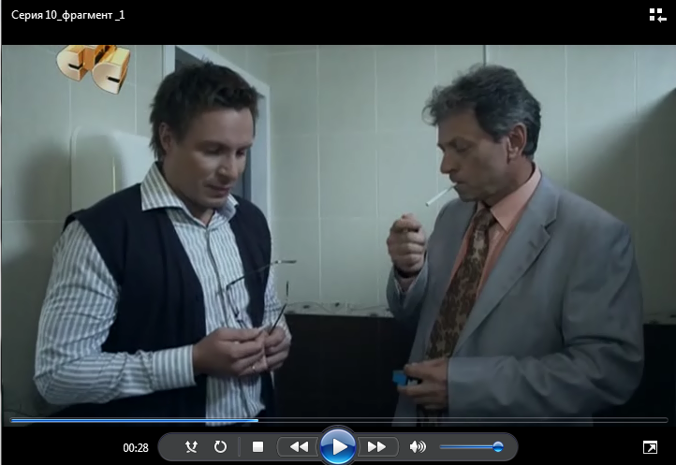
Сигарета помогает расслабиться
Сериал «Физика и химия», телеканал СТС.
смотреть эпизод

Slide 11
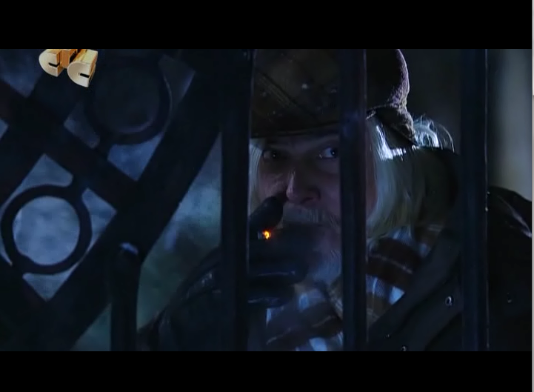
Сигарета помогает скоротать время в ожидании
Сериал «Закрытая школа», телеканал СТС.
смотреть эпизод

Slide 12
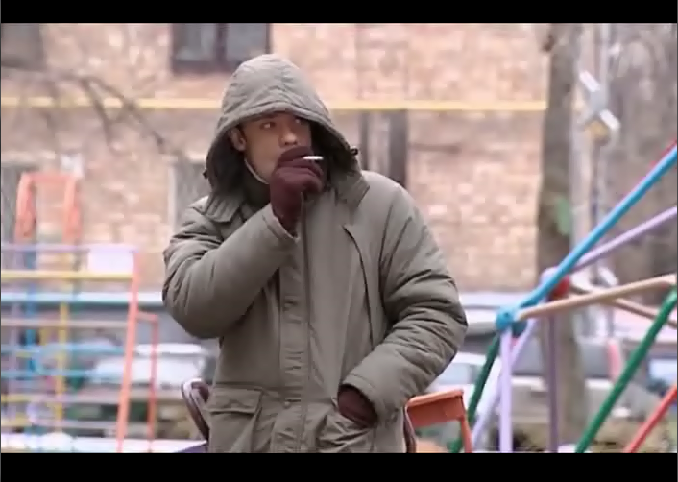
Сигарета помогает скоротать время в ожидании
Сериал «Условия контракта», телеканал «Первый».
смотреть эпизод

Slide 13
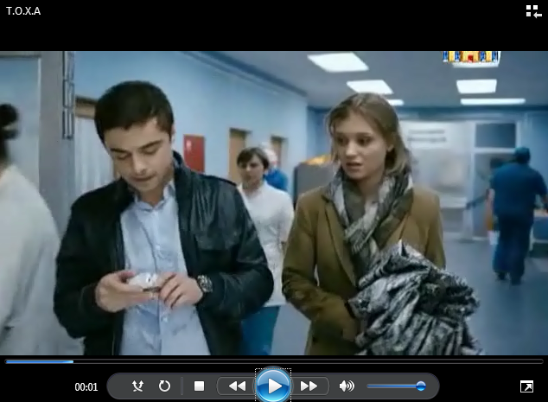
Сигарета – предмет первой необходимости
Сериал «Интерны», телеканал ТНТ.
смотреть эпизод

Slide 14
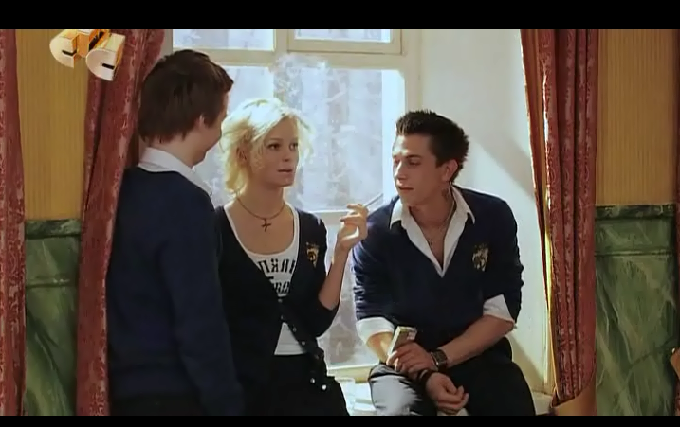
Для женщины сигарета – способ привлечь к себе внимание мужчин
Сериал «Закрытая школа», телеканал СТС.
смотреть эпизод

Slide 15
Для женщины сигарета – способ привлечь к себе внимание мужчин
Сериал «Закрытая школа», телеканал СТС.
смотреть эпизод

Slide 16
Женщина с сигаретой – сильная женщина
Сериал «Счастливы вместе», телеканал ТНТ.
смотреть эпизод

Slide 17
Женщина с сигаретой – сильная женщина Сигарета помогает успокоиться
Сериал «Условия контракта», телеканал «Первый».
смотреть эпизод

Slide 18
Женщина с сигаретой – сильная женщина
Сериал «Универ», телеканал ТНТ.
смотреть эпизод

Slide 19
Женщина с сигаретой – сильная женщина
Сериал «Универ», телеканал ТНТ.
смотреть эпизод

Slide 20
Сигарета уместна в любой ситуации
Сериал «Зайцев+1», телеканал ТНТ.
смотреть эпизод

